Slide 1
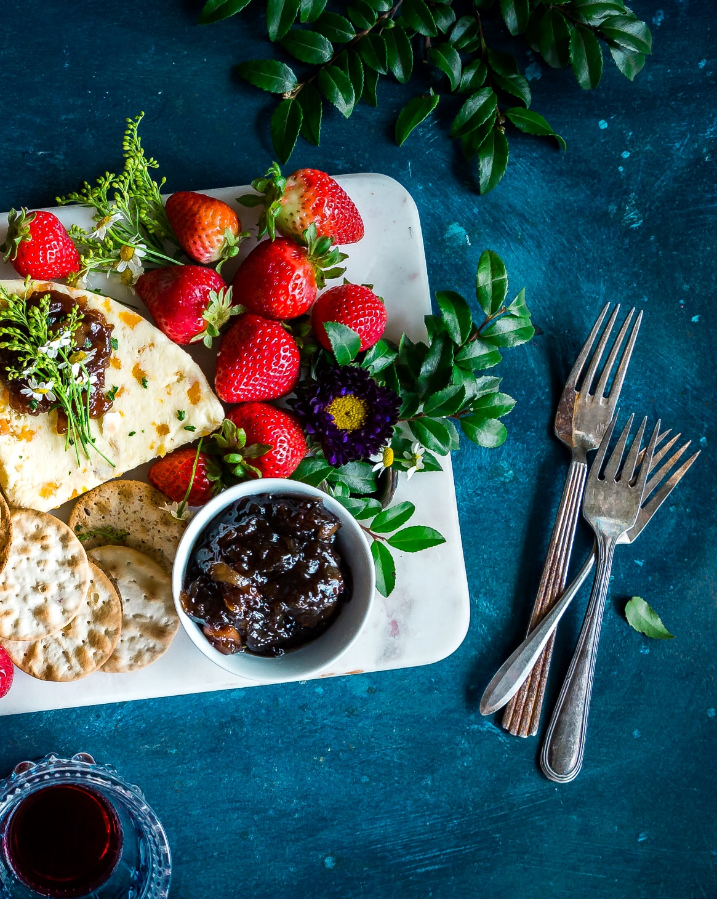
印度美食
分析与相似性研究
汇报人：陈晓莹
第六组：翁丽纯 李燕萍
翁橙橙 刘付雄 李桥辉

Slide 2
C
目录
ontents
01
项目背景
02
项目目标
03
印度美食总体分析
04
各地区美食分析
05
各州美食分析
06
相似性分析

Slide 3
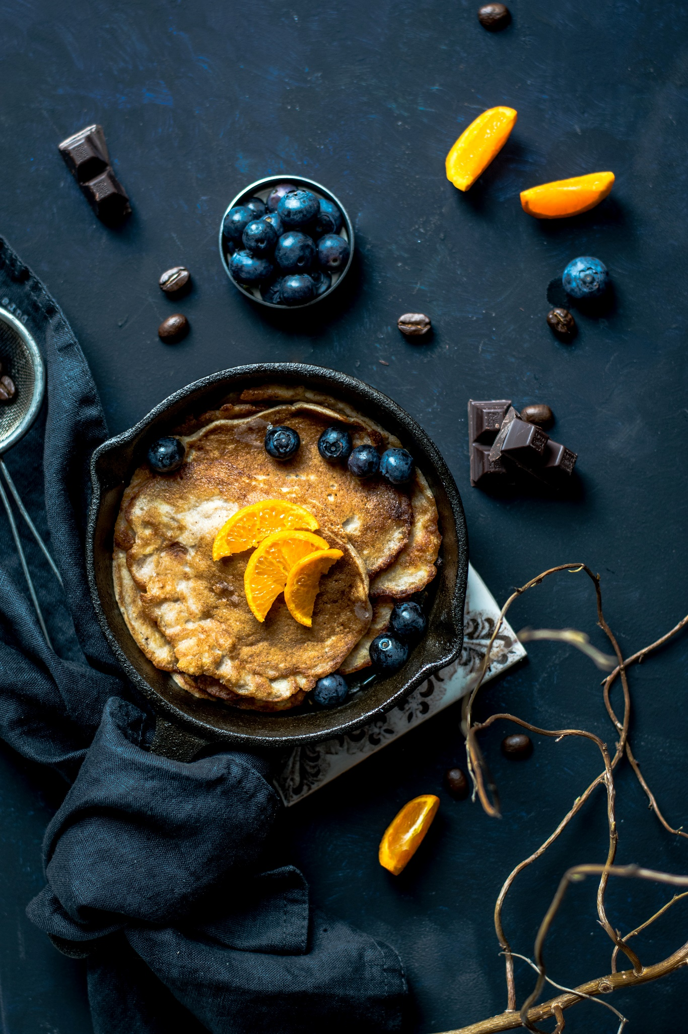
01
项目背景

Slide 4
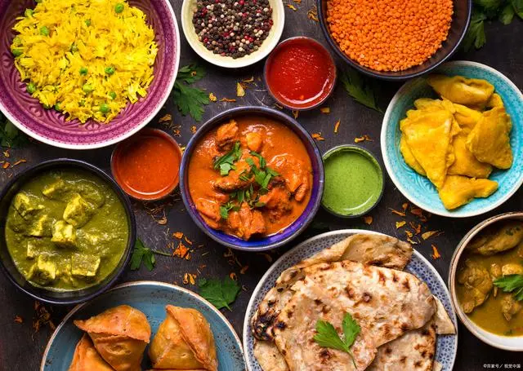
项目背景
印度美食
印度是一个多民族、多文化的国家，其美食文化丰富，印度拥有众多不同的地区、民族和文化，每个地区都有自己独特的美食文化，包括各种香料、食材和烹饪方法。
印度美食在全球范围内越来越受欢迎，许多人对印度美食的口味和风格感兴趣，加上如今疫情开放，经济发展，旅游业逐渐恢复生机。通过研究分析印度美食，帮助游客更好地理解不同地区的菜肴特色，为她们提供更好的服务。

Slide 5
02
项目目标

Slide 6
项目目标
1.总结印度菜的共同点
总体分析各种类型、风味的美食数量，食材用量，制作时长
总结饮食类型、用料、风味特征、菜肴类型、制作时长
2.分析印度菜特色
(1)各地区美食特色
(2)各州美食的特色
3.制定相应策略
(1)为印度当地文旅局总结各地美食特色
便于推广美食并发展当地的饮食业，根据各地的美食特色，通过线上宣传推广的方式，来扩大印度美食的影响力，从而吸引更多的游客前往印度旅游
(2) 制定顾客印度旅游的美食攻略
根据分析结果，可以让旅客从自身的饮食喜好和口味偏好、自身的时间安排、各地区菜肴的特色、各州的菜肴特色等方面制定美食攻略

Slide 7
03
印度美食总体分析

Slide 8
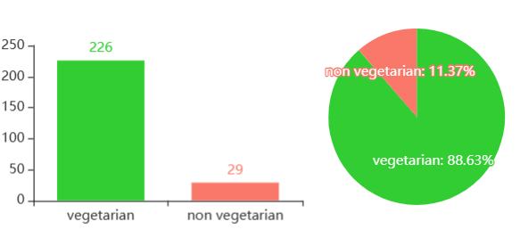
印度美食总体分析
饮食类型分析
由图可知印度美食素食有226个，占美食总数的88.63%，非素食有29个，占美食总数的11.37%。印度美食素食居多的原因与印度的宗教有关。据调查印度有80%以上的人都信仰印度教，而其他教派如佛教、耆那教等都信奉“非暴力”、“不杀生”，并以素食为尚。

Slide 9

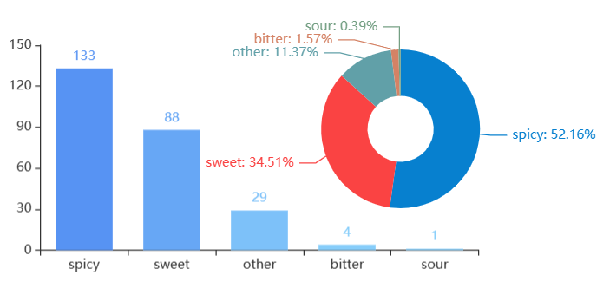
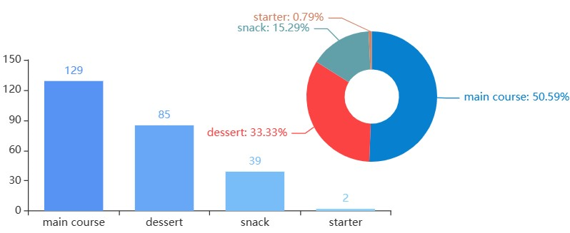
印度美食总体分析
菜肴类型分析
由图可知，印度美食最多的是主菜，有129种，占美食总数的50.59%，其次是甜食，占美食总数的33.33%，最少的是开胃菜，只有2种，占美食总数的0.79%。
风味特征分析
印度美食风味特征为辛辣的最多，有133个，占美食总数的52.16%，其次是甜的，有88个，占美食总数的34.51%，最少的是酸的，只有1个，占0.39%。风味特征为辛辣居多的原因可能是因为印度美食制作需要的香料中有辣椒等，风味为甜的也多的原因是印度美食中有不少的甜品。

Slide 10
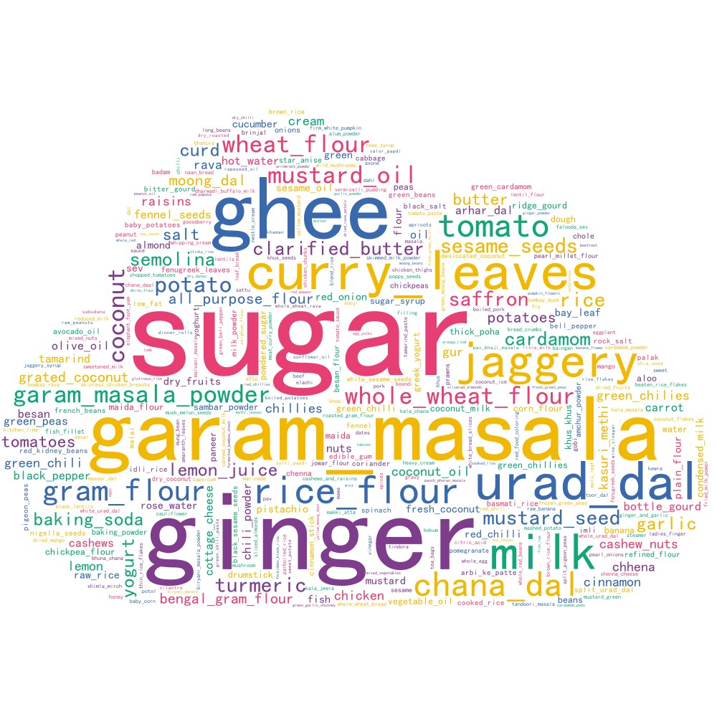
印度美食总体分析
食材使用情况分析
A
根据数据统计，制作255种印度美食需要使用的食材有365种，由词云图可知，制作美食中使用最多的有sugar（糖）、ginger（姜）、garam masala（印度五香粉）、urad dal（乌拉德木豆）、curry leaves（咖喱叶）、ghee（酥油）、milk（牛奶）、rice flour（米粉）、jaggery（黑糖）、tomato（番茄），这些食材使用多的原因有可能是因为美食的类型甜品多且风味特征以辛辣的居多。
B
点击输入文本信息，简要陈述文本信息，字体大小可调节。点击输入文本信息，简要陈述文本信息，字体大小可调节。

Slide 11
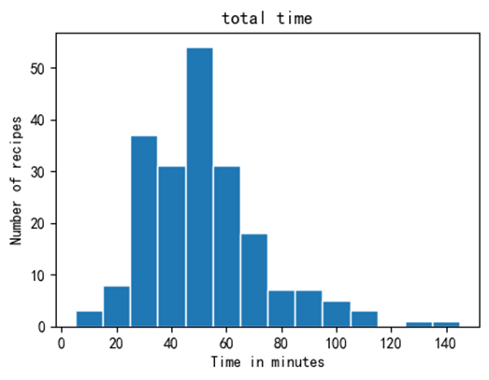
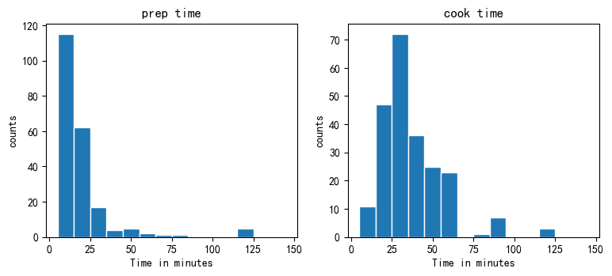
印度美食总体分析
处理时长分析
准备时间较短，大部分在25min内就可以处理完成，烹饪时间一般需要20—60min
总共处理时长一般在30—70min内，印度美食处理时长中等。但也有部分食材总处理时长超过两小时，建议游客点餐时先了解美食处理情况再决定。

Slide 12
总结：印度菜共同点
饮食类型：素食为主
风味类型：甜辣
菜肴类型：主菜、甜点多
食材：多糖多香料
处理时长：总共处理时长一般在30—70min内

Slide 13
04
各地区美食分析

Slide 14
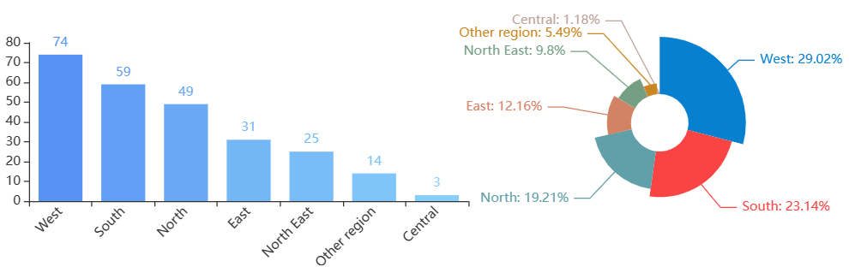
各地区美食分析
各地区美食数量分析
建议旅客前往印度西部、南部、北部品尝美食。
可见West地区的美食数是最多的，占所有美食的29.02%，其次是South、North地区,美食数量分别占整体23.14%、19.21%。同时Central的美食数是最少的，只有3种。

Slide 15
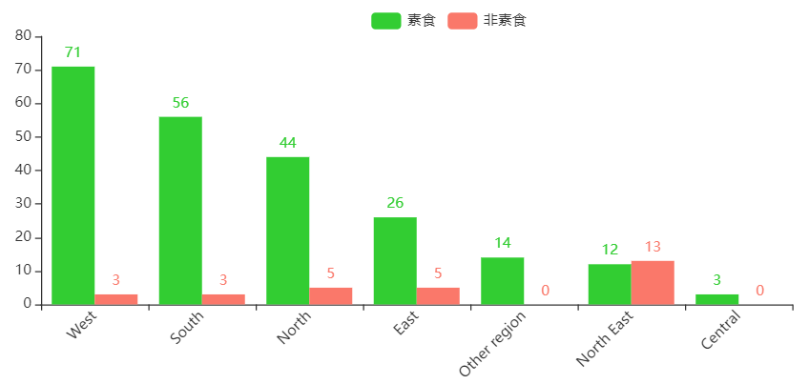
各地区美食分析
总体上就能看出素食与非素食类型表现出明显数量差距。所以大多数地区也都是素食类型多于非素食类型，而只有地区North East
非素食类型美食要比素食类型多。原因在于该地区是印度各地区素食类型美食最多的。
各地区饮食类型美食数
若旅客想品尝非素食类美食，可选择印度North、East地区。
共同点：
大部分地区均有素食与非素食物的菜肴，除掉中心地区只有素食，没有非素食。

Slide 16
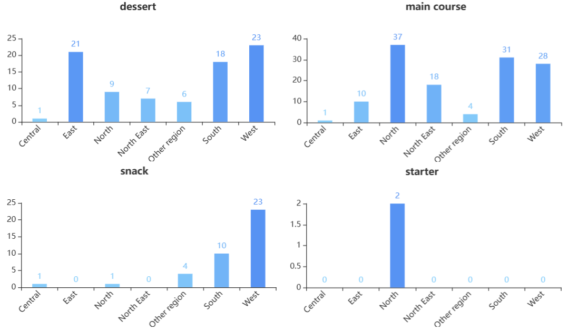
各地区美食分析
各地区各菜肴类型美食数
对于甜点类型，印度West地区美食最多，其次是East地区，再者是Southt地区。这三个地区的甜点类型美食与其他地区表现明显差距。
对于主菜类型，印度North、Sourth、West美食较多，美食数一次是37、31、28。
对于零食类型，印度West地区有23种美食，其他地区该类型美食数都较少。
对于开胃菜类型，只有印度North地区有。
总体上就能看出素食与非素食类型表现出明显数量差距。所以大多数地区也都是素食类型多余非素食类型，而只有地区North East
非素食类型美食要比素食类型多。原因在于该地区是印度各地区素食类型美食最多的。
综上，印度West地区能满足各菜肴类型美食的提供，但是只有North地区有著名的开胃菜美食，且只有两种。

Slide 17
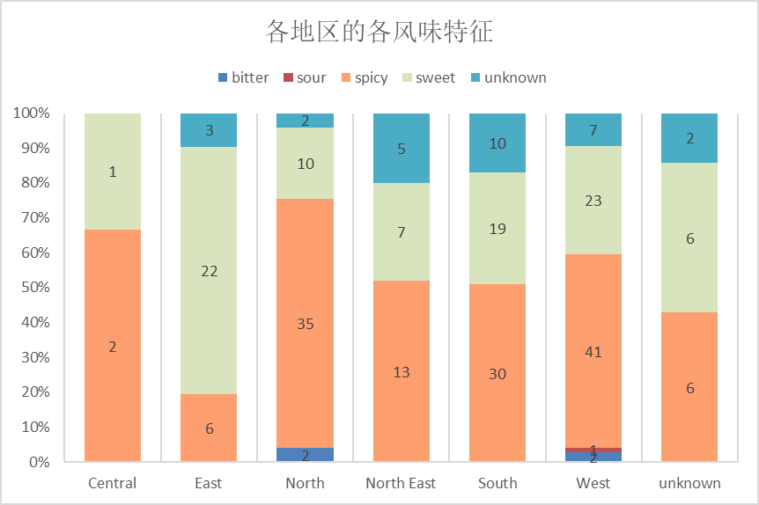
各地区美食分析
各地区风味特征共同点分析
总体上就能看出素食与非素食类型表现出明显数量差距。所以大多数地区也都是素食类型多余非素食类型，而只有地区North East
非素食类型美食要比素食类型多。原因在于该地区是印度各地区素食类型美食最多的。
共同点：
①各个地区，都形成了以辣风味为为主导、甜味为辅的风味特点。
②除了西部地区，其他地方均无酸口味的食物。

Slide 18
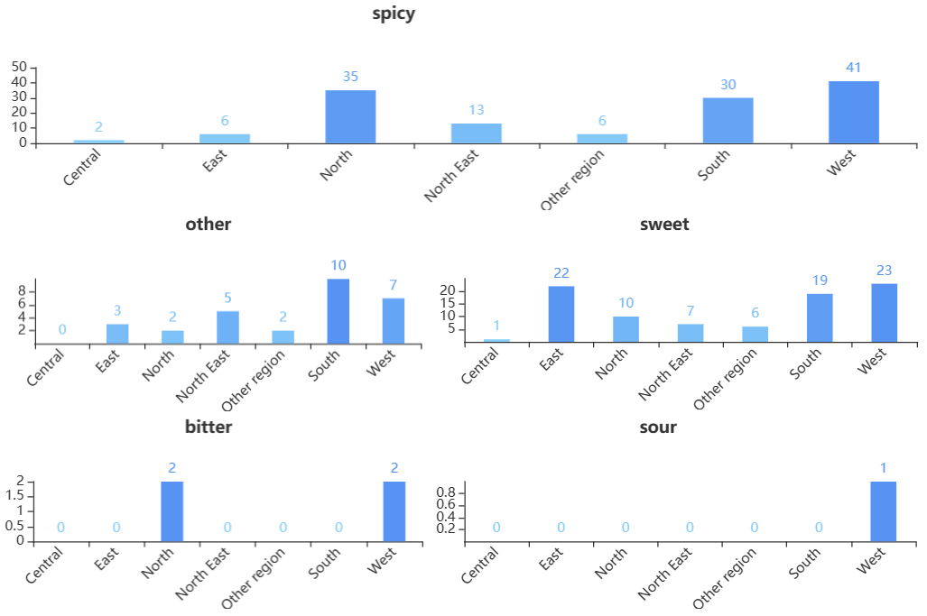
各地区美食分析
各地区各风味类型美食数
对于辣风味，印度地区West、North、Sourth的美食数都很多，爱吃辣的旅客可以倾向这三个地区。
对于甜风味，则印度地区West、East、South美食数较多。
对于苦风味，只有印度West、North地区有此风味，其他地区美食数都为0。
对于酸风味，只有印度West地区才一，且仅有一种。
总体上就能看出素食与非素食类型表现出明显数量差距。所以大多数地区也都是素食类型多余非素食类型，而只有地区North East
非素食类型美食要比素食类型多。原因在于该地区是印度各地区素食类型美食最多的。
喜好苦、酸风味旅客可以针对性的前往印度West、North地区品尝这少有的风味美食。West地区能满足各风味的美食需求。

Slide 19
05
各州美食分析

Slide 20
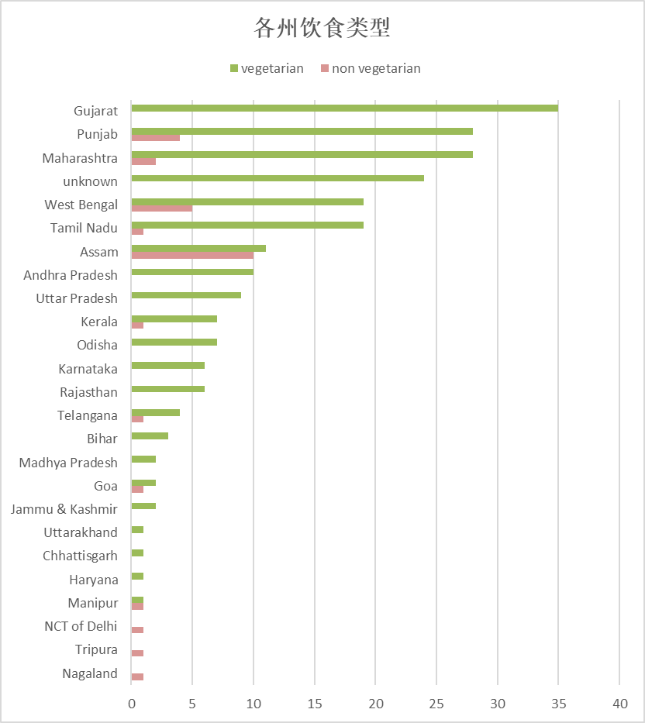
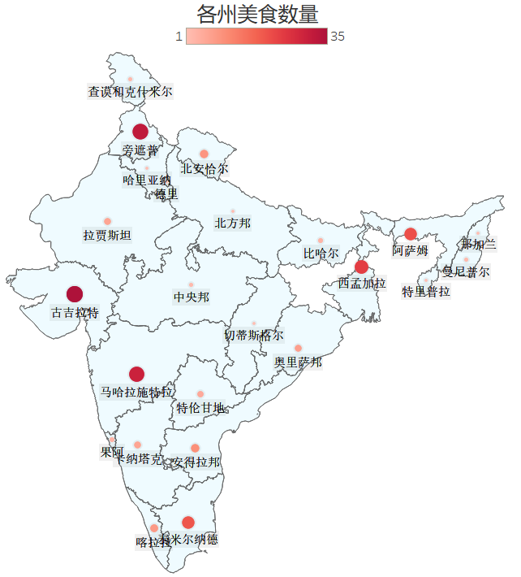
各州美食分析
各州美食数量分析
古吉拉特、旁遮普和马哈拉施特拉这几个州的美食数量较多。对于想要品尝更多印度美食的游客来说，这几个州更值得被推荐。
共同点：
大部分州都是以素食为主要的饮食类型，极个别州除外。

Slide 21
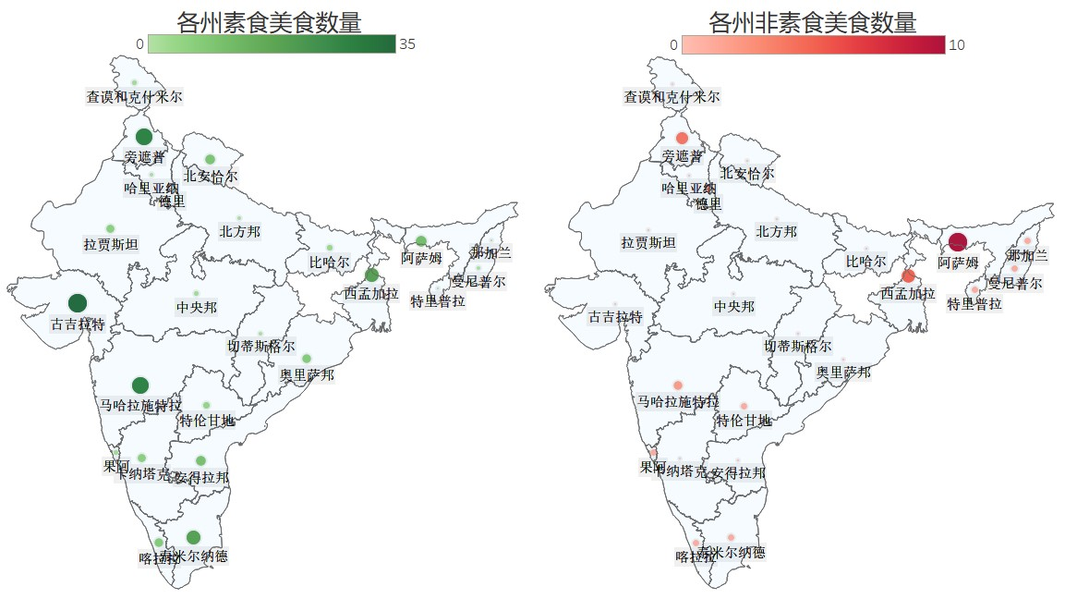
各州美食分析
各州的各饮食类型
根据图片，可以得知素食数量较多古吉拉特、旁遮普和马哈拉施特拉，非素食数量较多的是阿萨姆。
若游客十分喜爱素食美食，强烈推荐去印度的北部地区旁遮普邦、西部地区吉吉拉特以及马哈拉施特拉邦。
喜好非素食的话，推荐去阿萨姆邦。

Slide 22
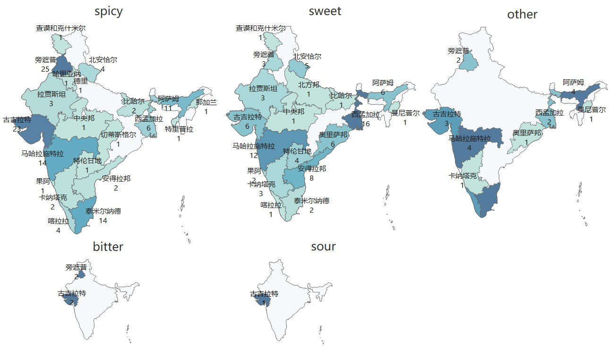
各州美食分析
共同点：
大部分州都形成了以辣风味为主导、甜味为辅的风味特点，且无苦味和酸味菜肴。
各州的各风味特征
我们可以看到，旁遮普和古吉拉特两个州的美食以辛辣口味为主。
另外，西孟加拉和马哈拉施特拉地区的美食风味偏向于甜味。
建议喜欢辣的游客可以去旁遮普和古吉拉特，喜欢吃甜的游客可以去西孟加拉和马哈拉施特拉。

Slide 23
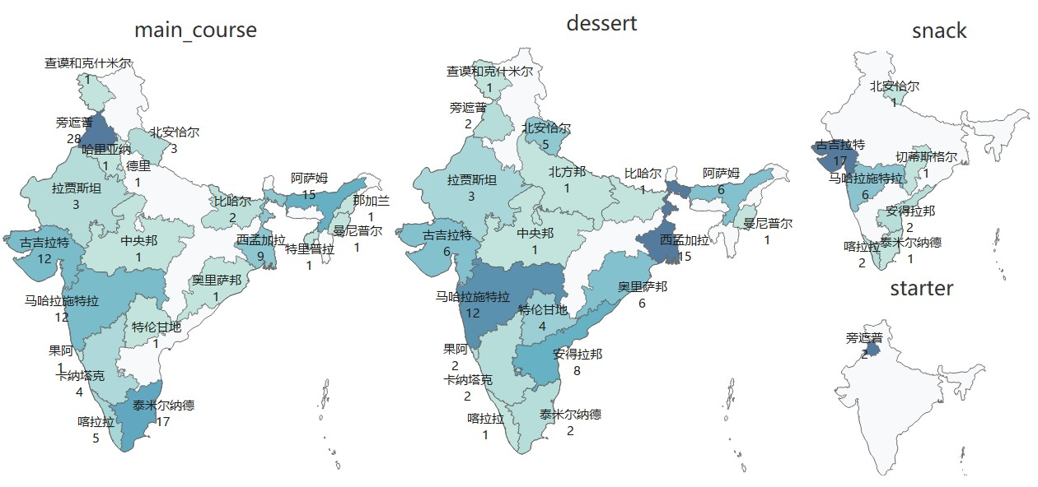
各州美食分析
各州各菜肴类型
共同点：
大部分州均有主菜和甜点，且没有开胃菜。少部分州才有小吃。
旁遮普拥有最多种类的主食，西孟加拉和马哈拉施特拉地区以甜点为特色，古吉拉特拥有丰富多样的小吃，在开胃菜方面，只有旁遮普地区提供了选择。 对此我们给出的建议是：对印度的主食或开胃菜感兴趣的游客可以到旁遮普旅游；对爱好甜点的游客可以到西孟加拉和马哈拉施特拉；对喜欢小吃的游客可以到古吉拉特这边。

Slide 24


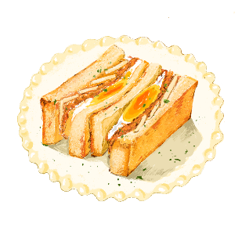
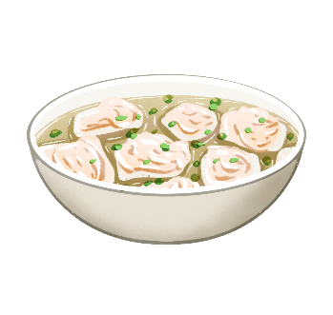

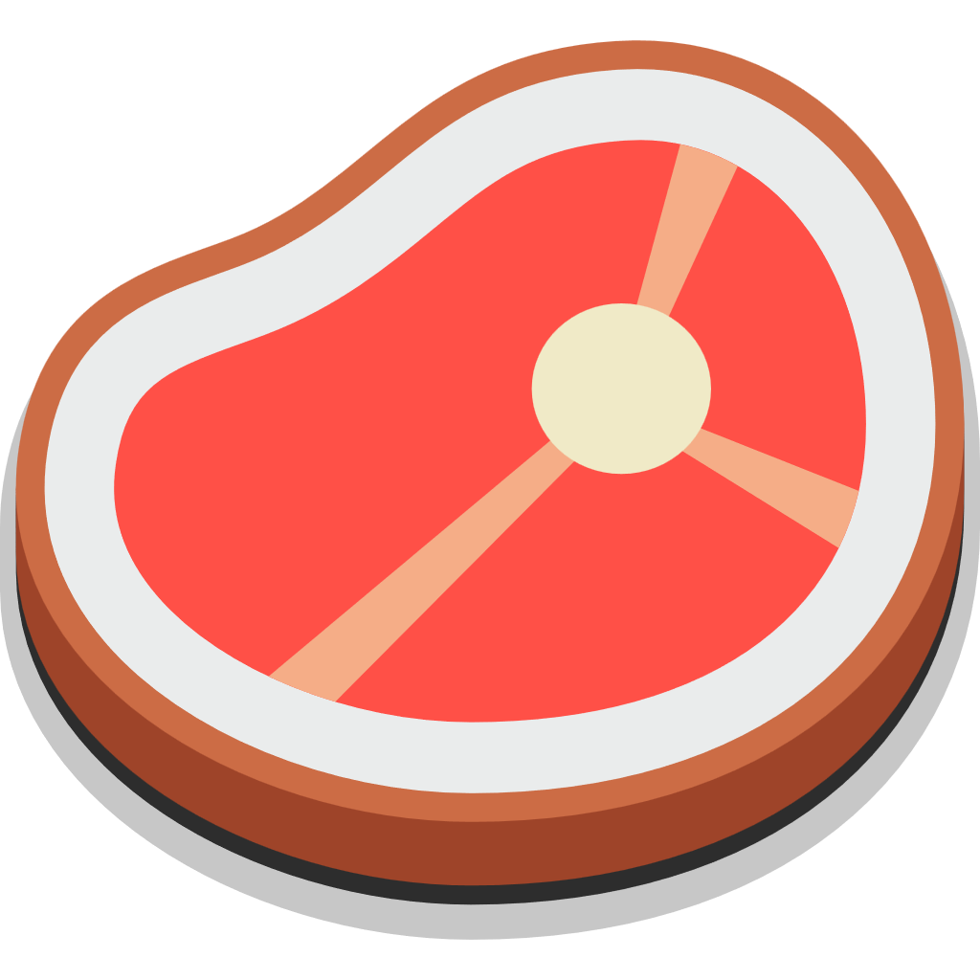
总结：旅客旅游地的选择
饮食类型
菜肴类型
喜好素食
北部-旁遮普邦
西部-古吉拉特
马哈拉施特拉邦
喜好非素食
阿萨姆邦
西孟加拉邦
喜好主菜
旁遮普、泰米尔纳德
喜好甜点
西孟加拉、马哈拉施特拉
喜好小吃、点心
吉吉拉特
风味特征
喜好甜味-素菜
东北-西孟加拉邦
西部-马哈拉施特拉邦
喜好辛辣味
旁遮普邦
古吉拉特邦

Slide 25
应用：为印度文旅局总结各地美食特色
总体特色
总体特色
共同点
各地特色

Slide 26
06
相似性分析

Slide 27
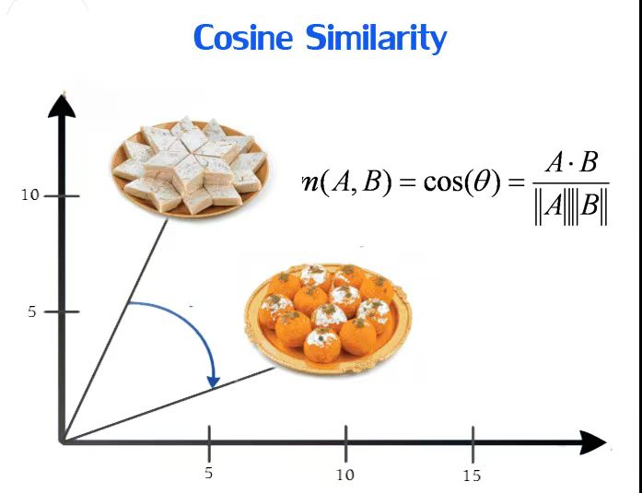
相似性分析
什么是余弦相似度
A
余弦相似度用向量空间中两个向量夹角的余弦值作为衡量两个个体间差异的大小。
当夹角为0，两个向量同向，相当于相似度最高，余弦值为1
当夹角90°，两个向量垂直，余弦为0。 当夹角180°，两个向量反向，余弦为-1。
文本怎么转换为可计算的向量？

Slide 28
相似性分析
文本相似度
A
通过一个例子来解释：
S1：“我们 今天 去 爬山”
S2：“你们 昨天 去 跑步 去 爬山”
对于这两个句子，所有出现的词汇为：（我们，今天，去，爬山，你们，昨天，跑步）
根据词汇向量，S1可表示的向量就是：（1，1，1，1，0，0，0）
S1可表示的向量就是：（0，0，2，1，1，1，1）
那么两个句子的余弦相似度为：Sim(S1,S2) ≈ 0.53
说明两个句子的相似度较一般。

Slide 29
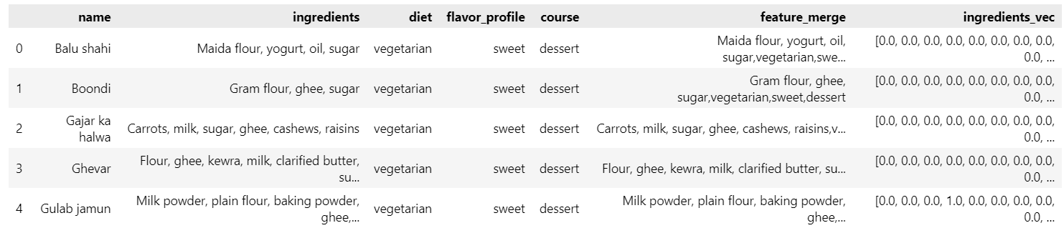
相似性分析
数据再处理
1.对ingredients特征处理词汇左右空格和大小写问题；
2.将ingredients、diet、flavor_profile、course特征合并为一列；
3.将合并后的特征文本转为向量；
4.向量列转换成255*365矩阵
A

Slide 30
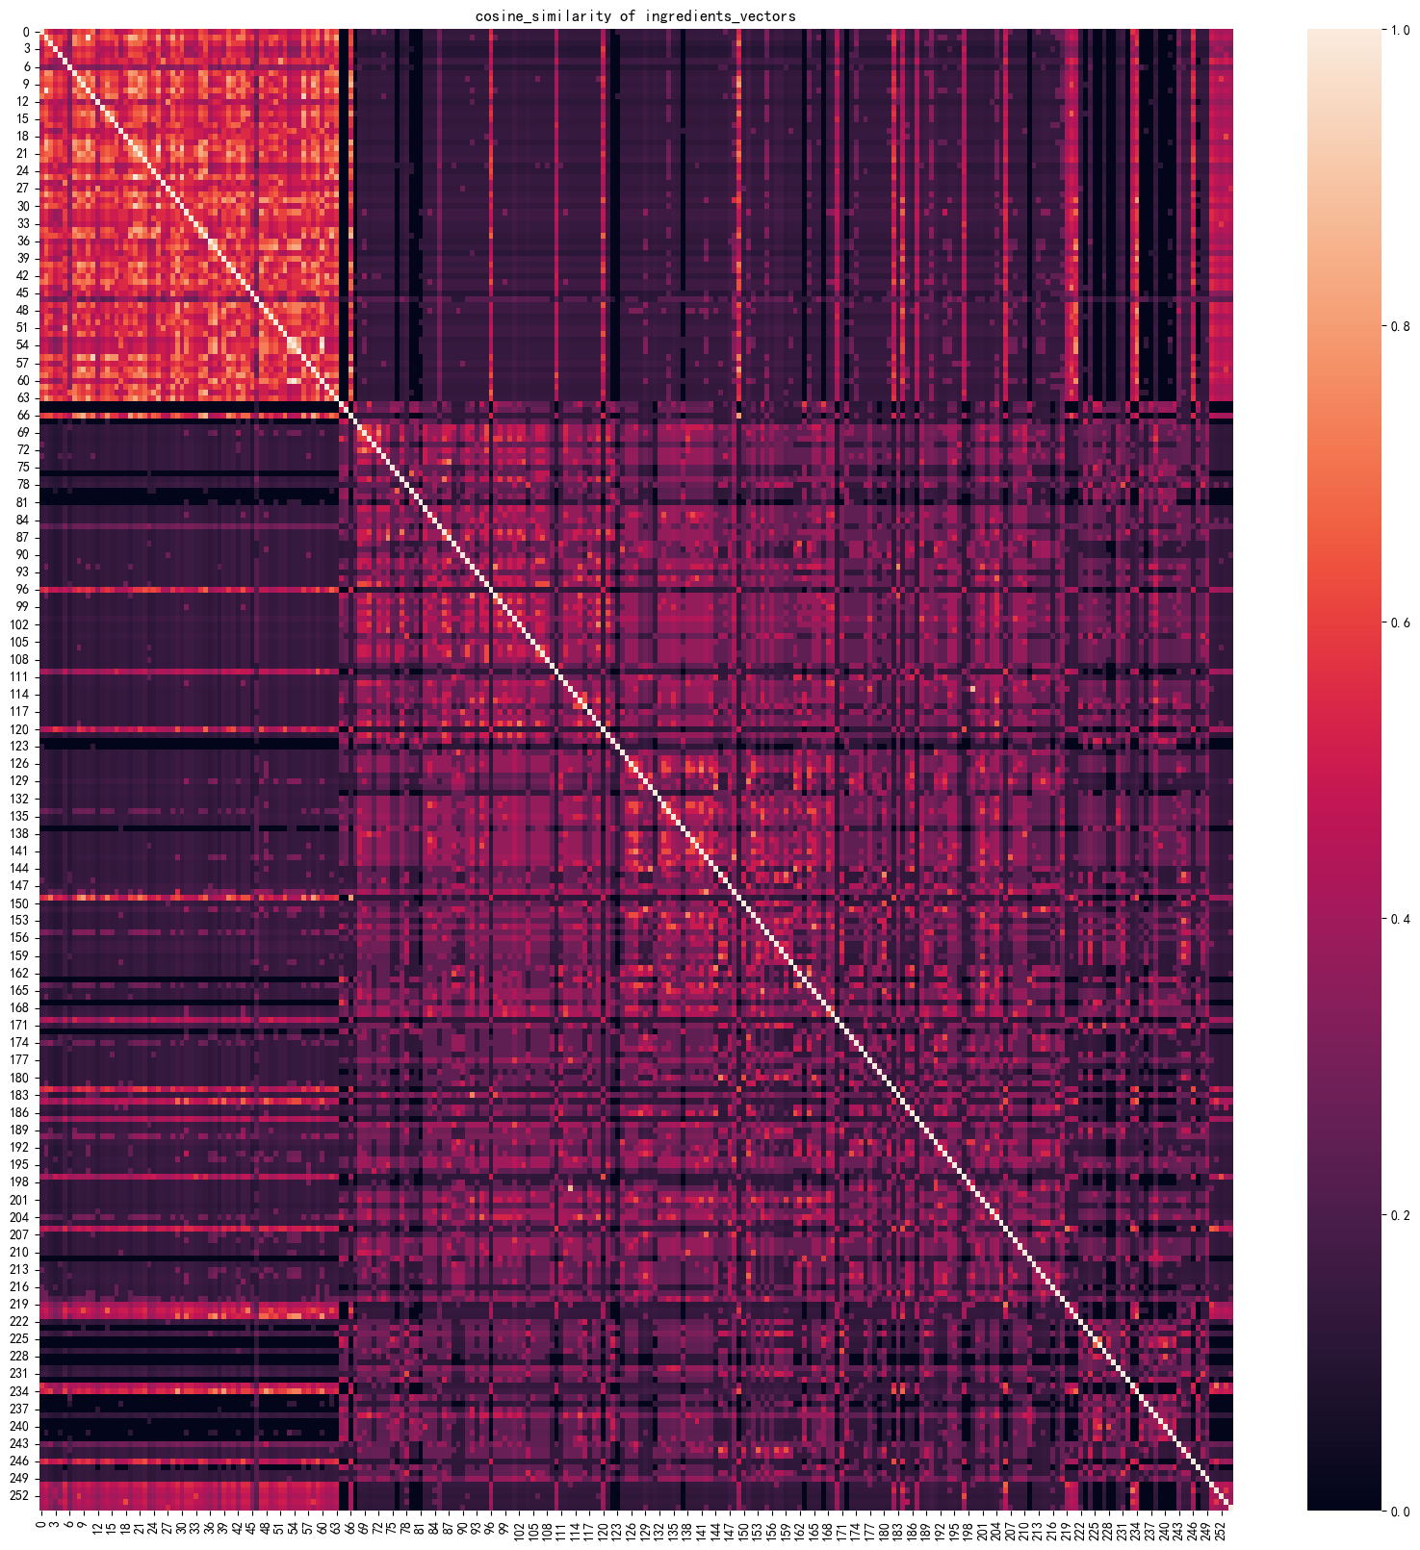
相似性分析
计算余弦相似度
A
使用sklearn的cosine_similarity方法计算255种美食之间的余弦相似度：
从热力图大致可以看出各美食之间的相似性。

Slide 31
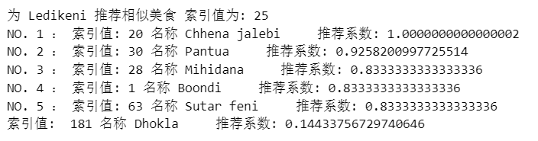
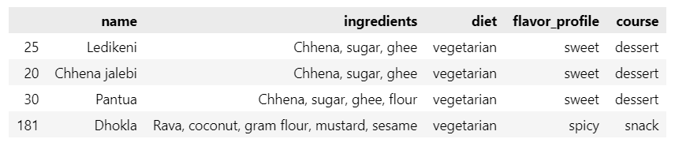
相似性分析
验证相似度准确性
抽取名为Ledikeni的美食验证：
A
计算与其相似性较高和较低的美食：
验证这些美食的配料及其它属性：
从数据中可以看出，计算基本准确，
余弦相似度是可以用在此数据上的。

Slide 32
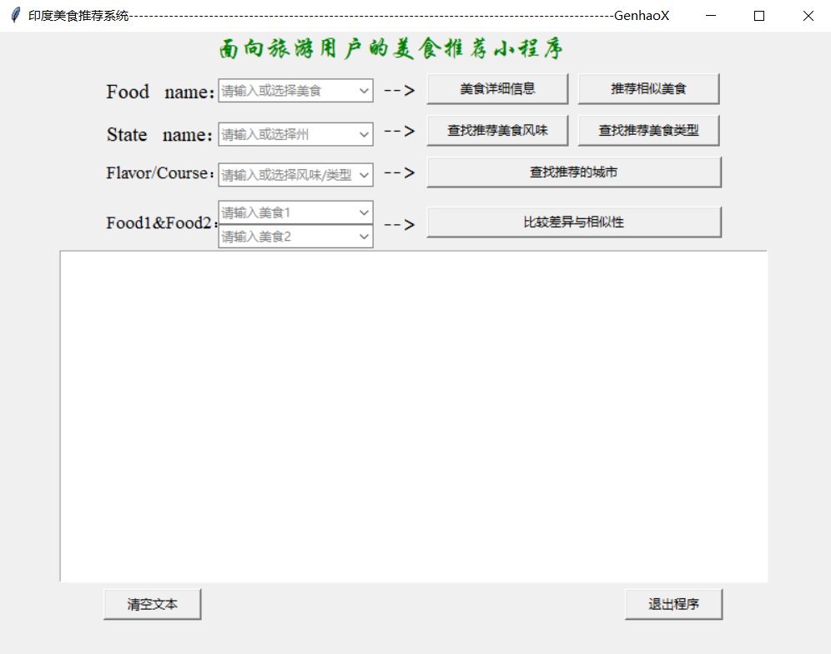
美食推荐系统
基于数据分析和相似性分析结果，
使用Tkinter制作了印度美食系统，
其功能主要包括：
A
D
查询美食详细信息
E
根据美食风味或类型推荐州
根据美食名称推荐相似美食
C
B
根据所在州推荐美食风味或类型
根据两已知美食比较差异和相似性

Slide 33
谢谢大家观看
汇报人：陈晓莹

